Slide 1
Manual para Personas Recientemente Diagnosticadas
Como Cuidar a Su Hijo en Casa
Notes:
Como Cuidar a Su Hijo en Casa
Entendemos que este es un momento abrumador y estresante para usted y su familia.
Nuestro objetivo es ayudarlos a concentrarse en la información más importante que necesitan en este momento.
Seguiremos revisando la información importante con usted a lo largo del tratamiento de su hijo.
Siéntase siempre con la libertad para detenerme si desea hacer preguntas y también para hacerlas a cualquier miembro de su equipo de atención médica.

Slide 2
Cómo usar este conjunto de diapositivas
Introduzca los números de teléfono de su hospital, guías sobre la fiebre y demás información que aparezca en las diapositivas en amarillo. Puede quitar el fondo amarillo de la casilla de texto una vez que haya introducido la información de su hospital.
Agregue diapositivas adicionales según sea necesario para la información del hospital.
Las diapositivas de COG no se pueden editar, excepto para introducir información específica del hospital.
Puede imprimir cada diapositiva y utilizarlas como un rotafolio. Imprima o muestre solo las diapositivas que sean apropiadas para el paciente/familia.
También lo puede ver como una presentación de diapositivas en una computadora de escritorio, computadora portátil o tableta y usar los enlaces de navegación. Cada bloque en la diapositiva del índice es un hipervínculo que lo lleva al contenido correspondiente. Si lo presenta en una computadora/tableta, use el botón "Índice" para ir de nuevo a la página del índice, de modo que pueda navegar hacia el contenido apropiado para el paciente/familia a quienes está enseñando (por ejemplo, elija el Puerto para revisar la información del puerto y omita las diapositivas en el PICC y CVL externo, ya que el paciente no tiene ese tipo de vías intravenosas.
Notes:
Elimine esta diapositiva antes de imprimirla o verla con un paciente y su familia.

Slide 3
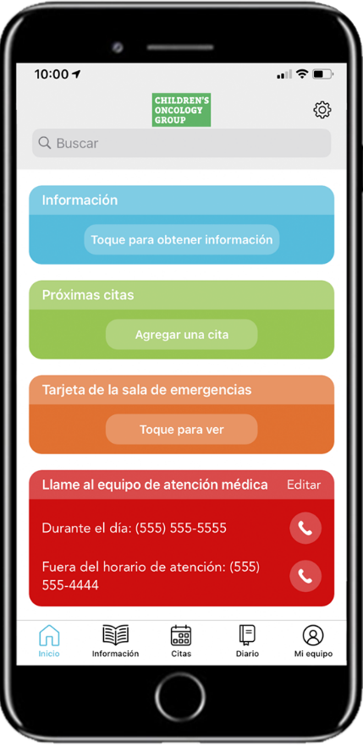
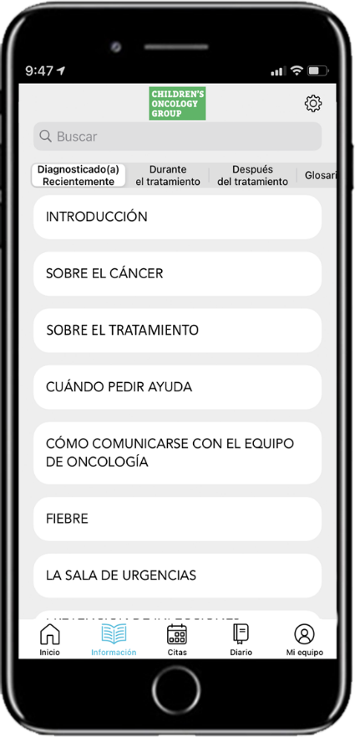
Recursos: Aplicación COG KidsCare
Descargue la aplicación COG KidsCare del Apple Store (para iphone) o de Google Play (para Android)
Notes:
Aplicación COG KidsCare
Descargue la aplicación COG KidsCare del Apple Store (para iphone) o de Google Play (para Android)

Slide 4
¿Qué es
el cáncer?
A quién llamar
para pedir ayuda
Fatiga
¿Cómo se trata el cáncer?
Cuándo llamar
para pedir ayuda
Prevención de
las infecciones
Vía del
CCIP
Visita a la sala de emergencias
Precauciones durante el tratamiento
CVL
externo
Manejo de los
síntomas
Administración
de medicamentos
Puerto
Precauciones por tumores cerebrales
Cuidado de
las heridas
Notes:
Aquí hay una lista de los temas que se tratan en este programa. Puede hacer clic en cualquier tema para ir a esa diapositiva. Si desea volver a esta diapositiva, haga clic en el botón Índice que se encuentra en la esquina superior derecha de cada diapositiva.

Slide 5
Índice
Acerca del cáncer y su tratamiento

Slide 6
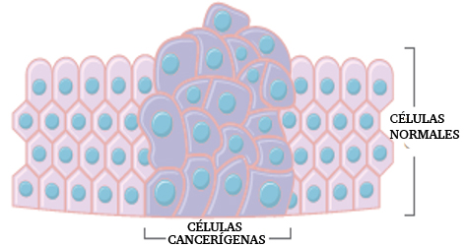
¿Qué es el cáncer?
Índice
El cáncer en los niños se divide en tres grupos:
Leucemias son cánceres de las células que forman la sangre.
Linfomas son cánceres del sistema inmunitario.
Tumores sólidos son cánceres del cerebro, huesos, músculos, órganos u otros tejidos del cuerpo.
Notes:
¿Qué es el cáncer?
“Cáncer” es el nombre que se le da a un grupo de enfermedades. Cada tipo de cáncer tiene su propio nombre, tratamiento y pronóstico (probabilidad de responder a la terapia).
El cáncer en los niños puede dividirse, en general, en tres grupos:
Leucemias son cánceres de las células que forman la sangre.
Linfomas son cánceres del sistema inmunitario.
Tumores sólidos son cánceres en el cerebro, huesos, músculos, órganos u otros tejidos del cuerpo.

Slide 7
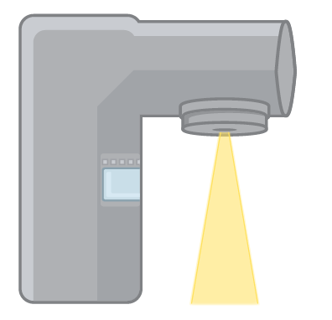
¿Cómo se trata el cáncer?
Índice
Cada tipo de cáncer infantil se trata de manera diferente.
El tratamiento de su hijo puede incluir una terapia o una combinación de las siguientes terapias:
Quimioterapia
Inmunoterapia
Cirugía
Radiación
CCIP
CVL Ext.
Puerto
Notes:
¿Cómo se trata el cáncer?
Cada tipo de cáncer infantil se trata de manera diferente según qué tratamiento consideren los médicos que sea mejor para ese tipo de cáncer. Su hijo puede recibir un tipo de tratamiento o una combinación de diferentes tipos de tratamientos en diferentes momentos durante su terapia.
Nota: enfóquese en la opción de tratamiento que es adecuada para el paciente/familia a quienes les está enseñando.
Quimioterapia es un conjunto de medicamentos para tratar el cáncer que impiden que las células crezcan o que las destruyen.
Se puede administrar la quimioterapia de varias formas, entre ellas, las siguientes:
por vía oral;
en una vena;
como inyección;
en el líquido cefalorraquídeo.
Hable con su equipo de atención médica sobre las formas en que se administrará la quimioterapia a su hijo.
La inmunoterapia utiliza el sistema inmunitario (células que luchan contra la infección) o medicamentos preparados en el laboratorio con células inmunitarias para luchar contra el cáncer.
Se puede administrar de las siguientes maneras:
Por vía oral
Por vía intravenosa
Hable con su equipo de atención médica sobre las formas en que se administrará la quimioterapia a su hijo.
Cirugía: Se pueden usar diferentes tipos de cirugía para tratar el cáncer.
A veces, la extracción del tumor puede ser el único tratamiento necesario.
Por lo general, también se usan quimioterapia, inmunoterapia o radiación para matar cualquier célula cancerosa que aún esté en el cuerpo.
En la terapia de radiación, se administran rayos X de alta energía que dañan y destruyen las células en rápido crecimiento, como las cancerosas.
Haga clic en el botón para el tipo de vía que usted debe llevar a su paciente directamente a esa sección.

Slide 8
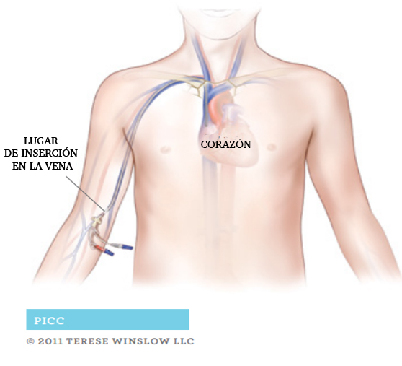
Vías venosas centrales (CVL): CCIP
Índice
Notes:
Vía venosa central: proporciona una forma segura de administrar medicamentos, incluida la quimioterapia, a través de una vena.
Si su hijo tiene un CCIP (catéter central de inserción periférica), su enfermero le enseñará a cuidar de la vía en su casa, incluso cómo cubrirla a la hora del baño.
Nunca use tijeras cerca de la vía o el vendaje.
Si ve una rotura o fuga, engrape de inmediato la vía por encima de ese punto. Llame al equipo de atención médica y lleve a su hijo al hospital o la clínica para que reparen la vía.

Slide 9
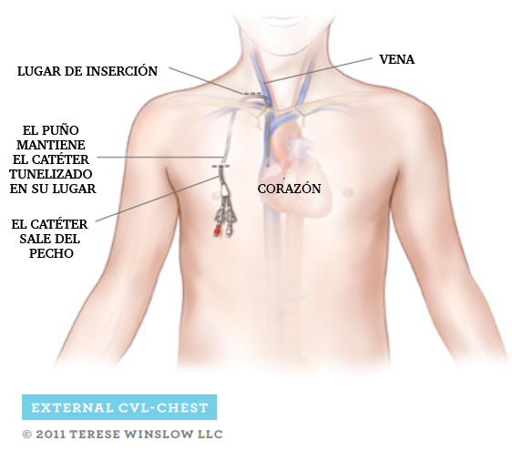
Vías venosas centrales (CVL): Externa
Índice
Notes:
Vía venosa central: proporciona una forma segura de administrar medicamentos, incluida la quimioterapia, a través de una vena.
Si su hijo tiene una CVL externa, su enfermero le enseñará cómo cuidar de esta vía en casa, incluso la forma de cubrir la vía para la hora del baño.
Nunca use tijeras cerca de la vía o el vendaje.
Si ve una rotura o fuga, engrape de inmediato la vía por encima de ese punto. Llame al equipo de atención médica y lleve a su hijo al hospital o la clínica para que reparen la vía.

Slide 10
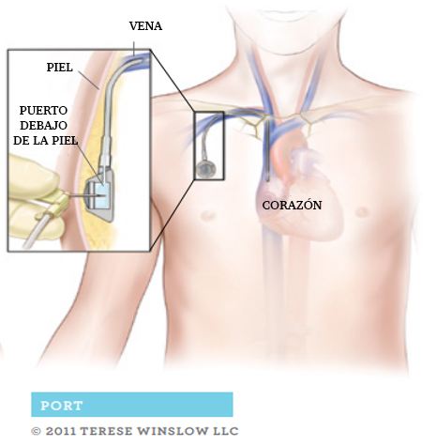
Vías venosas centrales: Puerto
Índice
Índice
Notes:
Vía venosa central: proporciona una forma segura de administrar medicamentos, incluida la quimioterapia, a través de una vena.
Un puerto es un catéter debajo de la piel. Una aguja especial se inserta en el puerto.
Si su hijo tiene un puerto, tal vez le pidan que aplique una crema anestésica en la piel sobre el puerto antes de que su hijo venga a la clínica o a la sala de emergencias. La crema puede ayudar a que la colocación de la aguja en el puerto sea más fácil para él. Pregunte al enfermero de su hijo si esto es algo que necesitará.
Cuando su hijo no está en el hospital o la clínica, no se le deja la aguja en el puerto. Su hijo no tendrá vías/tubos fuera de la piel.

Slide 11
Cómo hablar con su hijo sobre el cáncer
Índice
Entender el cáncer y el tratamiento depende de la edad de su hijo y de otros factores.
Es importante para su hijo saber cuál es el diagnóstico y el plan.
Los miembros del equipo de atención médica pueden ayudar.
Hable con su equipo de atención médica sobre sus necesidades.
Notes:
Cómo hablar con su hijo sobre el cáncer
Los niños de distintas edades entienden y reaccionan de manera diferente al cáncer y a su tratamiento.
Muchas cosas pueden afectar la forma en que su hijo se enfrenta al cáncer, incluso su edad, personalidad, estilo para afrontar los problemas, sistema de apoyo y plan de tratamiento.
Muchas veces los padres encuentran dificultades para poder hablar con sus hijos sobre el cancer.
Años de experiencia nos han enseñado que no informarle a su hijo sobre su diagnóstico y plan de tratamiento puede ser perjudicial.
Ellos pueden percibir con rapidez cuando algo no está bien. Necesitan saber que pueden confiar en que sus padres siempre les dirán la verdad.
Hay miembros de su equipo de atención médica que están disponibles para ayudarlo a usted y a su hijo a sobrellevar la situación.
Hable con su equipo de atención médica sobre sus necesidades con el fin de obtener el apoyo correcto.

Slide 12
Ensayos clínicos
Índice
La mayoría de los niños con cáncer son tratados en ensayos clínicos.
El Grupo de Oncología Infantil realiza ensayos clínicos.
El objetivo es mejorar el tratamiento y el apoyo para los niños con cáncer.
El médico y el equipo de atención médica de su hijo le explicarán si hay un ensayo disponible para su hijo.
Puede elegir si quiere o no participar.
Notes:
Ensayos clínicos
La mayoría de los niños con cáncer son tratados en ensayos clínicos.
Los ensayos clínicos son estudios de investigación que se hacen para ayudar al equipo de atención médica a entender más sobre las enfermedades como el cáncer y la mejor forma de tratarlas.
El progreso en el tratamiento del cáncer infantil ha sido posible gracias a los ensayos clínicos.
El Grupo de Oncología Infantil es el grupo de ensayos clínicos pediátricos más grande del mundo; COG ha tratado a más niños con cáncer que cualquier otra organización.
Médicos, enfermeros y otros expertos de todo el mundo trabajan en forma constante para mejorar los tratamientos para el cáncer infantil.
Su médico y su equipo de atención médica le informarán si hay algún ensayo clínico disponible para su hijo.
Siempre puede elegir si su hijo participará o no en el estudio.
Si elige que participe, deberá primero dar su consentimiento. Es lo que se llama consentimiento informado.
Puede hablar con su equipo de atención médica para saber mas sobre este tema.

Slide 13
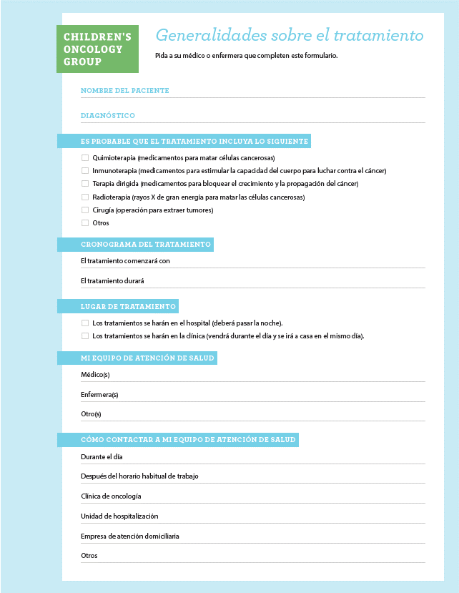
Generalidades Sobre el Tratamiento
Índice
Pídale a su equipo de atención médica que le ayude a completar la pagina de Generalidades Sobre el Tratamiento de su hijo.
Lleve esto con usted en todo momento.
Muéstrelo cuando sea necesario, como cuando visita la sala de emergencias.
Notes:
Esta página de Generalidades Sobre el Tratamiento se incluye al principio de la Manual Para Personas Recientemente Diagnosticadas.
Puede usarla para registrar el diagnóstico de su hijo y la información importante sobre su tratamiento.
También puede registrar a qué números telefónicos llamar cuando necesite ayuda.
Pídale a su equipo de atención médica que le ayude a completar la página de Generalidades Sobre el Tratamiento antes de volver a casa.
Lleve siempre con usted esta página de Generalidades Sobre el Tratamiento y muéstrela cuando sea necesario, como cuando visita la sala de emergencias.

Slide 14
Índice
A quién llamar para pedir ayuda

Slide 15
Cómo contactar con su equipo de atención médica
Índice
Durante el día: ______________________
Después del horario habitual de trabajo: ____________________________________
Otro: ________________________________
Notes:
Cómo contactar con su equipo de atención médica
Es importante saber a quién llamar si su hijo presenta un problema de emergencia o de atención médica urgente.
Guarde estos números de teléfono importantes con usted en todo momento.
Puede escribir estos números de teléfono en la página de Generalidades Sobre el Tratamiento.
Si otra persona va a cuidar a su hijo, asegúrese de que también tenga estos números de teléfono importantes y de que comprenda cuándo debe pedir ayuda.
Nota: ingrese la información específica de su hospital aquí. Puede quitar el fondo amarillo de la casilla de texto una vez que haya introducido la información de su hospital.

Slide 16
Índice
Cuándo llamar
para pedir ayuda

Slide 17
Ayuda de emergencia
Índice
Llame al
9-1-1
Llame al 911 de inmediato si su hijo:
No respira o tiene una grave dificultad para respirar.
La piel o los labios se ven azules.
Tiene convulsiones.
No despierta después de que usted intentó hacerlo.
Notes:
Ayuda de emergencia
A veces, los niños con cáncer tendrán síntomas que son señales de advertencia de una afección grave. El equipo de atención los considera un indicio de emergencia. Si ese es el caso, debe tomar medidas cuanto antes.
Llame al 911 inmediatamente si su hijo:
No respira o tiene una grave dificultad para respirar
La piel o los labios se ven azules.
Está sufriendo una convulsión y no le han dicho cómo manejar esto en casa.
No se despierta cuando usted intenta despertarlo (a esto se conoce como pérdida del conocimiento).
Nota: esta diapositiva se aplica a los hospitales en los Estados Unidos y Canadá. Inserte la diapositiva de respuesta de emergencia adecuada del hospital para otros países.

Slide 18
Índice
Cuándo llamar para pedir ayuda inmediata
Introduzca los números de teléfono
de su hospital/clínica aquí:
Fiebre:
Introduzca las pautas para tratar la fiebre
de su hospital/clínica aquí:
¡Llame
de inmediato!
Escalofríos (tirita)
No espere hasta que la clínica abra.
Notes:
Cuándo llamar para pedir ayuda inmediata
La fiebre puede ser síntoma de una infección grave.
Los niños que reciben tratamiento para el cáncer tienen un alto riesgo de contraer infecciones graves.
Si su hijo tiene fiebre y no obtiene atención médica de inmediato, podría enfermarse gravemente, y eso podría poner en riesgo su vida.
Llame de inmediato a su equipo de atención médica si su hijo tiene fiebre. No espere a que abra la clínica.
NO administre a su hijo aspirinas (salicilato), acetaminofén (Tylenol®) ni ibuprofeno (Motrin®, Advil® y Pediaprofen™), a menos que se lo indique alguien de su equipo de atención médica.
A veces, puede producirse una infección sin fiebre. Siempre que su hijo tenga escalofríos o que a usted le preocupe que no se vea bien, incluso si no tiene fiebre, llame de inmediato a su equipo de atención médica. No espere a que abra la clínica.
Si se enferma o tiene fiebre, hay una probabilidad de que deban internar a su hijo en el hospital para administrarle antibióticos y atención.
Nota: Introduzca los números de teléfono de su hospital/clínica. Puede quitar el fondo amarillo de la casilla de texto una vez que haya introducido la información de su hospital.
Nota: Introduzca las pautas para tratar la fiebre de su hospital. Puede quitar el fondo amarillo de la casilla de texto una vez que haya introducido la información de su hospital.

Slide 19
Tomarle la temperatura a su hijo
Índice
Tenga un termómetro que funcione.
Aprenda cómo tomar la temperatura de un niño.
Revise la temperatura de su hijo si este se siente acalorado o no se ve ni se siente bien.
No tome la temperatura rectal.
Notes:
Tomarle la temperatura a su hijo:
Asegúrese de tener en casa un termómetro que funcione y que usted sepa usar.
Tómele la temperatura si su hijo se siente caliente al tacto o si no se ve ni no se siente bien.
Tome la temperatura como le enseñó su equipo de atención médica.
No lo haga en forma rectal, ya que podría causarle hemorragia o infección.

Slide 20
Índice
Cuándo llamar para pedir ayuda inmediata
Introduzca los números de teléfono
de su hospital/clínica aquí:
Dificultad para respirar.
Hemorragia que no se detiene en 5 a 10 minutos.
¡Llame
de inmediato!
No espere hasta que la clínica abra.
Notes:
Llame de inmediato a su equipo de atención médica si su hijo:
Tiene problemas para respirar.
padece una hemorragia que no se detiene en 5 a 10 minutos.

Slide 21
Índice
Cuándo llamar para pedir ayuda inmediata
Introduzca los números de teléfono
de su hospital/clínica aquí:
Cambios en el comportamiento.
Cambio repentino en la visión.
Dolores de cabeza graves o continuos.
¡Llame
de inmediato!
No espere hasta que la clínica abra.
Notes:
Llame de inmediato a su equipo de atención médica si su hijo:
Tiene cambios en el comportamiento, como tener mucho sueño, estar irritable o hablar sin sentido.
Tiene un cambio repentino en la visión.
Sufre de dolor de la cabeza intenso o continuo.

Slide 22
Índice
Cuándo llamar para pedir ayuda inmediata
Introduzca los números de teléfono
de su hospital/clínica aquí:
Una debilidad nueva.
Dolor descontrolado.
Una rotura o fuga en la vía central.
¡Llame
de inmediato!
No espere hasta que la clínica abra.
Notes:
Llame de inmediato a su equipo de atención médica si su hijo:
presenta una debilidad nueva en el rostro, un brazo o una pierna;
siente un dolor que no se controla con la medicina prescrita;
tiene una rotura o fuga en la vía central.

Slide 23
Índice
Cuándo llamar para pedir ayuda inmediata
Introduzca los números de teléfono
de su hospital/clínica aquí:
Vómitos o diarrea continuos.
No puede beber líquidos.
Estuvo expuesto a la varicela o herpes zóster.
¡Llame
de inmediato!
No espere hasta que la clínica abra.
Notes:
Llame de inmediato a su equipo de atención médica si su hijo:
Tiene vomitos o diarrea continuous.
No puede tomar líquidos.
Estuvo expuesto a varicela o herpes zóster.
Para tratar cualquiera de estos problemas, recuerde llamar a su equipo de atención médica de inmediato. No espere hasta que la clínica abra.

Slide 24
Índice
Cuándo llamar para pedir ayuda
Introduzca los números de teléfono
de su hospital/clínica aquí:
Si no está seguro o si se siente intranquilo por cualquier cosa, siempre es mejor llamar que no hacerlo.
Llame al
Llame al
Llame al
Notes:
Si no está seguro o si se siente intranquilo por cualquier cosa, siempre es mejor llamar que no hacerlo.

Slide 25
Índice
Visita a la sala de emergencias (ER)
Informe al personal de la sala de emergencias sobre su hijo, incluso el:
Tipo de cáncer
Último tratamiento
La fiebre requiere de atención inmediata,
lo que a menudo incluye antibióticos.
No se quede en salas de espera con otras personas que puedan estar enfermas.
No le tome la temperatura de forma rectal ni coloque medicamentos por esta vía.
Notes:
Visita a la sala de emergencias (ER)
Si su hijo tiene fiebre o presenta otra emergencia, su equipo de atención médica puede indicarle que vaya a la sala de emergencias.
Cuando llegue, infórmeles lo siguiente:
El tipo de cáncer de su hijo.
La fecha más reciente en que recibió tratamiento.
Deben atender a su hijo de inmediato por fiebre y darle antibióticos enseguida.
Su hijo no puede esperar en un área con otras personas que puedan estar enfermas.
A su hijo no pueden tomarle la temperatura rectal, ponerle un enema ni un supositorio.
Pida a su equipo de atención médica una carta en la que se explique el diagnóstico de su hijo y las necesidades posibles en la sala de emergencias. Llévela con usted cada vez que acuda con su hijo a ese lugar.
Lleve la página de Generalidades Sobre el Tratamiento con usted cuando visite la sala de emergencias.

Slide 26
Manejo de los síntomas
Notes:
Manejo de los síntomas:
Nuestra meta es mantener a su hijo seguro y que su hijo se sienta lo mejor posible durante el tratamiento. Si entiende los efectos secundarios del tratamiento, sabrá cómo apoyar al niño y cuándo llamar al equipo de atención médica para pedir ayuda. SIEMPRE es buena idea pedir ayuda si su hijo no se siente bien o está molesto, ya sea que esté en el hospital o en casa.
En las siguientes diapositivas, hablaremos sobre algunos de los efectos secundarios del tratamiento y cómo manejar los síntomas.

Slide 27
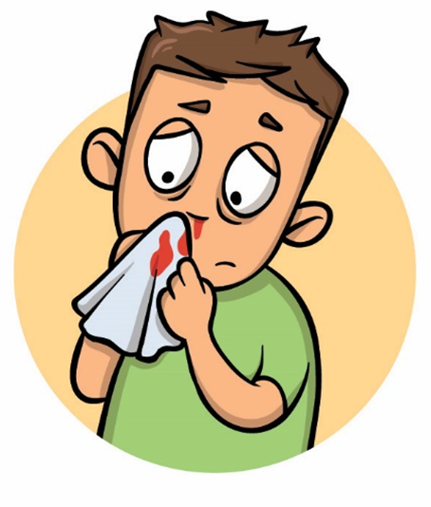
Índice
Hemorragia y cansancio extremo
Llame si su hijo tiene alguno de los siguientes síntomas:
Está muy cansado
Está pálido
Está mareado
Tiene un fuerte dolor de cabeza
Tiene hematomas
Tiene puntos rojos pequeños en la piel
Sangra por la nariz, las encías o alrededor de la vía venosa central.
Llame inmediatamente si el sangrado no se detiene en 5 a 10 minutos.
Notes:
Hemorragia y cansancio extremo
El tratamiento para el cáncer puede disminuir el recuento sanguíneo de su hijo. Eso puede provocarle sangrado o hacer que se sienta muy cansado.
Llame al equipo de atención médica si su hijo:
Está muy cansado
Está pálido
Se queja de dolor de cabeza o mareos
Le salen hematomas con más facilidad que antes
Tiene pequeños puntos rojos en la piel
Tiene hemorragia nasal, las encías o alrededer de la vía venosa central.
Llame a su equipo de atención médica de inmediato si su hijo tiene un sangrado que no se detiene en 5 a 10 minutos.

Slide 28
Índice
Para evitar el sangrado:
Evite jugar en manera violenta y los deportes de contacto.
Use un cepillo de dientes suave.
Evite darle aspirina o ibuprofeno.
Notes:
Para prevenir el sangrado:
Evite jugar en manera violenta y los deportes de contacto.
Use un cepillo de dientes suave.
Evite dar a su hijo aspirinas o ibuprofeno durante las épocas en que sus recuentos sanguíneos son bajos.

Slide 29
Índice
Dolor
Llame si su hijo tiene:
Un dolor nuevo o en aumento.
Un dolor que no cede con los medicamentos que le han dado para usar en casa.
Notes:
El dolor en los niños con cáncer puede tener muchas causas. Las células de cáncer en el cuerpo pueden provocar dolor en huesos o tejidos. Algunos efectos secundarios del tratamiento, como las llagas en la boca o la piel, pueden ser dolorosos. También puede ser dolorosa la recuperación de alguna cirugía.
Llame al equipo de atención médica si su hijo tiene:
un dolor nuevo o en aumento;
un dolor que no cede con los medicamentos que le han recetado para usar en casa.

Slide 30
Índice
Náuseas, vómitos y diarrea
Use los medicamentos que le dio su equipo de atención médica.
Dele pequeños sorbos de líquidos claros y frescos.
Ofrézcale pequeños bocados de alimentos que sean fáciles de digerir, como:
Galletitas saladas
Arroz
Notes:
Náuseas, vómitos y diarrea
La terapia contra el cáncer puede causar náuseas, vómitos y diarrea (deposiciones frecuentes y acuosas).
Es posible que le den medicinas para que se las tomen en casa. Estas medicinas pueden aliviar los síntomasde nauseas y vómitos o diarrea. Siga las instrucciones con mucha atención.
Si su hijo tiene náuseas, vómitos o diarrea, también puede ofrecerle sorbos de líquidos transparentes frescos o pequeños bocados de alimentos fáciles de digerir, como galletas de soda o arroz.

Slide 31
Índice
Deshidratación
Llame inmediatamente si su hijo:
Tiene la boca o los labios secos
No tiene lágrimas cuando llora
Orina menos de lo normal
Tiene la orina oscura
Tiene vomitos o diarrea continuos
No puede beber líquidos
Notes:
Deshidratación:
Los vómitos y la diarrea pueden implicar riesgo de deshidratación (no tener la cantidad de líquido suficiente en el cuerpo).
Llame al equipo de atención médica si su hijo tiene síntomas de deshidratación, por ejemplo:
Tiene la boca o los labios secos
No tiene lágrimas cuando llora
Orina menos de lo normal
Tiene la orina oscura
Tiene vomitos o diarrea continuos
No puede beber líquidos

Slide 32
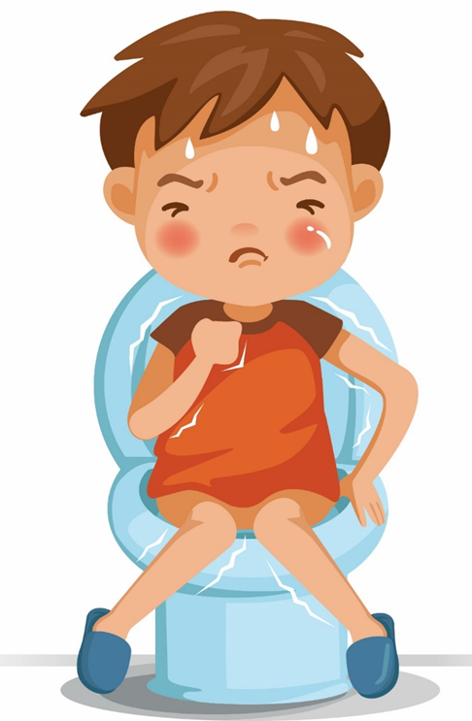
Índice
Estreñimiento
Llame si su hijo tiene:
Un cambio en su ritmo intestinal normal (no tan frecuente, no tanta cantidad).
Dolor cuando tiene una evacuación intestinal.
Heces duras incluso después de tomar el medicamento para el estreñimiento.
Notes:
El estreñimiento se refiere a la situación cuando un niño produce heces (movimientos intestinales) duras y con menor frecuencia que lo habitual.
Algunos medicamentos de la quimioterapia (como la vincristina y algunos analgésicos) pueden provocarle estreñimiento.
Siga las instrucciones de cualquier medicamento que le den para ayudar a tratar este problema en casa.
Llame al equipo de atención médica si su hijo tiene:
un cambio en su patrón normal de movimientos intestinales (no tan frecuente, no tanta cantidad);
dolor cuando tiene una evacuación intestinal;
tiene heces duras incluso después de tomar el medicamento para el estreñimiento.

Slide 33
Índice
Pérdida de cabello
Se puede ver afectado el vello en todas las partes de cuerpo.
Puede ayudar si corta el cabello lo más corto posible.
El cabello, por lo general, vuelve a crecer cuando:
El tratamiento es más suave, o
Después de terminar el tratamiento
Notes:
Pérdida de cabello:
Algunos tipos de terapia oncológica pueden causar pérdida o adelgazamiento del cabello.
La pérdida de cabello es diferente para cada niño, pero puede comenzar tan pronto como en un período de 7 a 10 días después del inicio del tratamiento. También puede verse afectado el vello en otras partes del cuerpo.
Algunos niños (y sus padres) prefieren cortarse el cabello lo más corto posible cuando comienza a caerse.
En general, crecerá otra vez cuando el tratamiento sea más suave o cuando termine.

Slide 34
Table of Contents
Fatiga

Slide 35
Fatiga
Table of Contents
Hay muchos factores que pueden causar la fatiga
El tratamiento del cáncer
Recuentos sanguíneos bajos
Mala nutrición
Fiebre
Dolor
No dormir lo suficiente
Mala calidad de sueño
Medicamentos
Preocupación o depresión
Intentar hacer demasiadas cosas
Falta de actividad física
Notes:
Muchos niños con cáncer sienten fatiga durante y después del tratamiento. Los niños pueden describir la fatiga como cansancio o debilidad. También la describen como falta de energía para hacer lo que les gusta hacer, o incluso para hablar o convivir con otras personas. Muchos factores pueden causar fatiga:
El tratamiento del cáncer (cirugía, la quimioterapia o la radiación)
Recuento sanguíneo bajo
Mala nutrición
Fiebre
Dolor
No dormir lo suficiente
Mala calidad de sueño
Preocupación o depresión
Intentar hacer demasiadas cosas
Falta de actividad física

Slide 36
Cómo controlar la fatiga
Table of Contents
Hay muchas cosas que puede hacer para ayudar a su hijo:
Estimular la actividad física diaria
Si tiene poco apetito, ofrecer comidas saludables cada dos o tres horas mientras esté despierto
Los refrigerios deben ser lo más nutritivos posible
Evitar la cafeína
Tener una rutina de descanso regular
Notes:
Infórmele a su proveedor de atención médica si su hijo tiene fatiga. Hay muchas cosas que puede hacer para ayudar a su hijo.
Siempre que sea posible, estimule la actividad física diaria.
Un terapeuta físico puede ayudar con un programa de ejercicios para aumentar la fuerza y la resistencia de su hijo.
Si su hijo tiene poco apetito, ofrézcale comidas saludables cada dos o tres horas mientras esté despierto.
Los refrigerios deben ser lo más nutritivos posible. Hable con el dietista para recibir ideas.
Evite la cafeína: esto incluye té, café, refrescos y bebidas energéticas
Tenga una rutina de descanso regular y asegúrese que su hijo duerma lo suficiente todas las noches.
Horas de sueño recomendadas para niños sanos:
3-5 años: 10 a 13 horas por noche
6-13 años: 9 a 12 horas por noche
14-17 años: 8 a 10 horas por noche
Los niños que están experimentando fatiga podrían necesitar dormir más de lo que indican estas recomendaciones o tomar siestas durante el día.
Si su hijo tiene dolor que no lo deja dormir, consulte con su equipo de atención médica.

Slide 37
Cómo controlar la fatiga
Table of Contents
Actividad física
Movimientos sencillos que los niños ya suelen hacer
Caminar
Jugar
Bailar
Puede ayudar a mejorar el estado de ánimo
Puede ayudar a que se sienta menos cansado
Buena manera de conectarse con amigos y familiares
Algunas actividades podrán limitarse o restringirse según el tipo de cáncer
Notes:
Es importante que su hijo se mantenga físicamente activo mientras recibe tratamiento oncológico. Ser físicamente activo puede consistir en movimientos sencillos que los niños ya suelen hacer, como jugar y bailar.
Estar activo no solo ayuda con la recuperación física, sino que también puede ayudar a mejorar su estado de ánimo, a sentirse menos cansado y es una excelente manera de conectarse con amigos, hermanos y familiares. Algunas actividades podrán limitarse o restringirse según el tipo de cáncer, tratamiento o cualquier dispositivo médico que pueda tener (como un puerto o una sonda G).
Hable con su equipo de atención médica acerca de qué actividad física es mejor para su hijo. Caminar suele considerarse aceptable para aumentar los pasos y disminuir el tiempo que pasa sentado o acostado. Si su hijo tiene dolor o dificultad cuando se mueve, hable con su equipo de atención médica para obtener una referencia con un fisioterapeuta.

Slide 38
Índice
Prevención de infecciones
Notes:
Prevención de infecciones:
En la escuela, en su casa o en la comunidad, su hijo se verá expuesto a gérmenes.
Todos los tenemos, sobre la piel y en nuestras bocas e intestinos.
También se los puede hallar en el medio ambiente y en personas con infecciones.
Los niños en tratamiento para el cáncer no tienen la capacidad de luchar contra los gérmenes tan bien como un niño sano.
Es muy importante prevenir la infección.

Slide 39
Índice
Lavado de las manos
Lavarse las manos ayuda a prevenir infecciones.
Lavarse las manos con frecuencia, con agua y jabón, o usar un desinfectante para las manos:
Después de usar el inodoro
Antes de cuidar a su hijo
Antes de preparar los medicamentos de su hijo
Antes de preparar la comida de su hijo
Notes:
Lavado de las manos:
La forma más importante de prevenir una infección es mantener sus manos limpias y ayudar a que su hijo haga lo mismo.
Para prevenir el contagio de gérmenes de una persona a otra, aliente a su hijo, familiares y visitantes a:
Lavarse las manos con frecuencia, con agua y jabón, o usar un desinfectante para las manos:
Después de usar el inodoro
Antes de cuidar a su hijo
Antes de preparar los medicamentos de su hijo
Antes de preparar la comida de su hijo

Slide 40
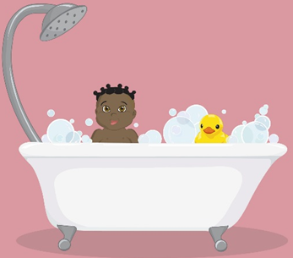
Índice
Higiene
Recuérdele a su hijo:
No debe compartir con otras personas vasos, botellas de agua ni cubiertos.
No debe compartir el cepillo de dientes con nadie.
Debe bañarse o ducharse con regularidad, según se lo indique su equipo de atención médica.
No comparta
vasos ni cubiertos.
Bañarse o
ducharse con regularidad
Notes:
Higiene:
También es importante recordarle al niño que:
No debe compartir vasos, botellas de agua ni cubiertos con otras personas.
No debe compartir el cepillo de dientes con nadie.
Debe bañarse o ducharse con regularidad, según se lo indique su equipo de atención médica.

Slide 41
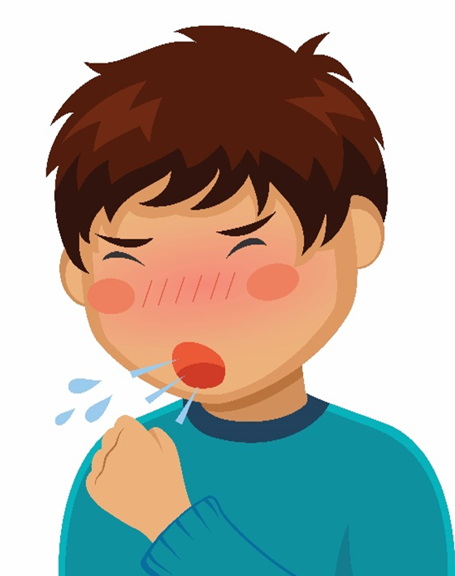
Índice
Controle a los visitantes para saber si están enfermos
Verifíquelo con amigos y visitantes antes de que lleguen.
Las personas pueden visitar a su hijo excepto si tienen:
Fiebre
Secreción nasal
Tos
Diarrea
Erupción cutánea
Otros síntomas de enfermedad
Recientemente estuvieron expuestos a infecciones
Notes:
Detecte infecciones en visitantes y amigos:
Recomendamos que su hijo siga recibiendo visitas, incluidos otros niños.
Asegúrese de:
Preguntar antes si el visitante o amigo está enfermo o ha estado expuesto a una infección.
No deben visitarlo personas con fiebre, secreción nasal, tos, diarrea o sarpullido.

Slide 42
Índice
Cuidado de animales
Su hijo no deberá limpiar:
Jaulas de animales o pájaros
Peceras
Cajas de arena de gatos o desperdicios animales
Si vive en una granja:
Hable con su equipo de atención médica para recibir consejos de seguridad para su hijo.
No manipule
desperdicios animales
Notes:
Cuidado de animales:
Si su familia tiene una mascota, su hijo no debe limpiar su jaula (como la de un pájaro o el acuario de una tortuga), vaciar cajas de arena para gatos, ni lidiar con los desperdicios.
Los excrementos de los animales pueden contener gérmenes que pueden transmitirse a su hijo.
Si vive en una granja, hable con el equipo de atención sobre medidas de prevención adicionales que pueden ser ncecesarios al trabajar con animales.

Slide 43
Índice
Precauciones durante el tratamiento
Notes:
Prevención de infecciones:
En la escuela, en su casa o en la comunidad, su hijo se verá expuesto a gérmenes.
Todos los tenemos, sobre la piel y en nuestras bocas e intestinos.
También se los puede hallar en el medio ambiente y en personas con infecciones.
Los niños en tratamiento para el cáncer no tienen la capacidad de luchar contra los gérmenes tan bien como un niño sano.
Es muy importante prevenir la infección.

Slide 44
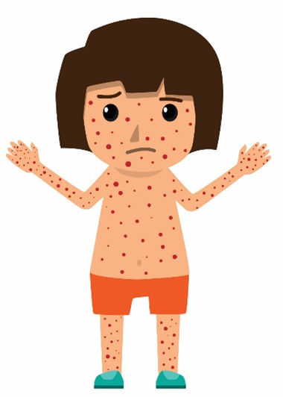
Índice
Precauciones durante el tratamiento
Cepillarse los dientes
con regularidad
Llame si estuvo
expuesto a
varicela
Hable con su equipo de atención médica sobre las vacunas
Notes:
Atención dental:
Mantenga limpios los dientes, la boca y las encías de su hijo.
Después de cada comida y antes de acostarse, debe cepillarse los dientes con un cepillo suave y pasta dental.
Consulte al equipo de atención antes de llevar al niño al dentista.
Vacunas:
Algunas vacunas no se le deberían administrar a su hijo mientras está en tratamiento.
Por lo general, se recomienda que su hijo y todos los familiares se vacunen contra la gripe.
Hable con su equipo de atención médica sobre este tema.
Exposición a la varicela:
Si su hijo ha estado en contacto con alguien con varicela o herpes zóster, llame de inmediato al equipo de atención médica.
Es posible que necesite que le administren un medicamento para protegerlo contra la varicela. Para que funcione, debe recibirlo lo antes posible después del contacto.

Slide 45
Índice
Precauciones durante el tratamiento
Tome en cuenta estas precauciones durante las 48 horas
siguientes a la aplicación de la última quimioterapia:
Use guantes cuando
manipule desechos
Cierre la tapa,
eche agua dos veces
Lave la ropa sucia
por separado
Notes:
Seguridad de la quimioterapia:
La quimioterapia sale del cuerpo por la orina, las heces y el vómito.
Por eso, mientras su hijo recibe la quimioterapia y durante 48 horas después de la última dosis, es importante tomar las siguientes precauciones:
Use guantes desechables de nitrilo (disponibles en la mayoría de las droguerías y farmacias) cuando manipule los desechos corporales de su hijo (orina, heces y vómito) o elementos sucios con ellos.
Lávese siempre las manos después de quitarse los guantes.
Cierre la tapa y descargue el agua dos veces cada vez que su hijo use el inodoro.
Lave aparte las prendas o la ropa de cama que se hayan ensuciado con desechos corporales: use jabón y agua bien caliente. Luego, vuelva a lavar todo con el resto de la ropa común.
Si no puede lavar las prendas o sábanas sucias de inmediato, guárdelas en una bolsa plástica sellada.
Los artículos que no estén sucios con desechos corporales pueden tocarse y lavarse como de costumbre.
Si su hijo usa pañales, colóquese los guantes desechables al cambiarlo y guarde los pañales sucios dentro de una bolsa plástica antes de desecharlos.
Siempre que sea posible, las embarazadas o mujeres que estén amamantando deben evitar tocar los desechos corporales de un niño mientras recibe quimioterapia y hasta 48 horas después de haberla recibido. Si es necesario que una mujer embarazada manipule elementos sucios durante ese período, deberá usar guantes desechables de nitrilo.

Slide 46
Índice
Administración de medicamentos
Notes:
Administración de medicamentos
Es importante entender la razón por la que su hijo toma cada medicamento y cómo administrárselo de forma correcta.
Los principales tipos de medicamentos son para:
tratamiento de cáncer (algunos niños tomarán estos en su casa);
prevención de complicaciones (como una infección);
manejo de síntomas (como dolor y náuseas).

Slide 47
Índice
Administración de medicamentos
Para cada medicamento, deberá saber lo siguiente:
Nombre del medicamento
Para qué sirve
Cuándo administrarlo
Cómo administrarlo
Notes:
Administración de medicamentos
Antes de irse a su casa, recibirá una lista de los medicamentos de su hijo. Asegúrese de saber:
el nombre de cada uno;
para qué es;
qué cantidad debe darle;
cuándo debe tomarlo;
cómo se le debe administrar.
El enfermero puede mostrarle cómo darle cada medicamento a su hijo. Planifique un momento para practicar esos procedimientos antes de irse a casa.
También sería mejor recoger los medicamentos en la farmacia antes de irse a casa para poder revisarlos con el equipo de atención médica. Si no puede hacerlo, asegúrese de saber dónde los obtendrá y qué hará si la farmacia no puede conseguir los medicamentos de su hijo para proveérselos.
Si su hijo tiene problemas para tomar algún medicamento o no puede tragar las píldoras, informe sobre ello al enfermero o al médico. Ellos pueden ayudarlo a buscar la mejor forma de administración. El enfermero o el especialista en vida infantil también puede ayudar al niño a aprender a tragar las píldoras y practicar.

Slide 48
Índice
Después de irse a su casa:
Finalizar
Cuando vaya a la clínica, hospital o sala de emergencias, lleve los medicamentos y la lista de medicamentos.
Avísenos cuando necesite volver a surtir medicamentos.
Guarde los medicamentos en un lugar seguro y con llave.
Notes:
Después de irse a su casa:
Lleve con usted los medicamentos y la lista cada vez que vaya a la clínica, el hospital o la sala de emergencias.
Informe de inmediato al médico o enfermero cuando quede poco del suministro de algún medicamento.
Guarde las medicinas en un sitio seguro y bajo llave, lejos del alcance de niños y mascotas.

Slide 49
Índice
Precauciones para los pacientes con tumores cerebrales y derivaciones

Slide 50
Precauciones para los pacientes con tumores cerebrales y derivaciones
Índice
Finalizar
Llame al 911 inmediatamente si su hijo tiene:
Convulsiones (y NO le han enseñado qué debe hacer en casa)
Introduzca los números de teléfono
de su hospital/clínica aquí:
Cuándo llamar
para pedir ayuda
Llame inmediatamente si su hijo tiene:
dolores de cabeza graves o repetidos;
vómitos repetidos;
soñolencia extrema;
irritabilidad;
confusión;
hinchazón o enrojecimiento a lo largo del tracto de la vía.
¡Llame
de inmediato!
Notes:
Precauciones para los pacientes con tumores cerebrales y derivaciones
Llame al 911 inmediatamente si su hijo tiene:
Convulsiones y NO le han enseñado qué debe hacer en casa.
Llame de inmediato a su equipo de atención médica si su hijo tiene:
dolores de cabeza graves o repetidos;
vómitos repetidos;
soñolencia extrema;
irritabilidad;
confusión;
hinchazón o enrojecimiento a lo largo del recorrido de la derivación.

Slide 51
Cuidado de la herida

Slide 52
Índice
Cuidado de la herida
Finalizar
Su enfermero puede mostrarle cómo cuidar la herida y cambiar el vendaje si es necesario.
Mantenga el área limpia y seca.
Proteja la herida hasta que sane por completo.
Notes:
Cuidado de la herida:
Si a su hijo le hicieron una cirugía:
El enfermero de su hijo puede mostrarle cómo cuidar la herida y cambiar el vendaje si es necesario.
Por lo general, es importante:
Mantener el área limpia y seca.
Proteger la herida del estrés (como de actividades fuertes) hasta que haya sanado por completo.

Slide 53
Índice
Revisión

Slide 54
Revisión
Revisemos a quién llamar:
Durante el día: _______________________________
Después del horario habitual de trabajo: ____________________________________________
Otro: ________________________________________

Slide 55
Revisión
Revisemos qué hacer con la fiebre:
Introduzca las pautas para tratar la fiebre
de su hospital/clínica aquí:

Slide 56
Preguntas
???

Slide 57
Estamos aquí para ayudarle.
Para obtener más información, consulte el
Guía Familiar de COG
https://www.childrensoncologygroup.org/
index.php/cog-family-handbook

Slide 58
EXENCIÓN DE RESPONSABILIDAD Y AVISO SOBRE LOS DERECHOS DE AUTOR
La información y el contenido que se proporciona en estas diapositivas del Manual Para Personas Recientemente Diagnosticadas: Como Cuidar a Su Hijo en Casa, está disponible con fines informativos solo para los niños y las familias afectadas por el cáncer. Si bien Children's Oncology Group se esfuerza por brindar información precisa y actualizada, esta puede estar obsoleta o incompleta en ciertos aspectos. Si tiene preguntas sobre una afección, enfermedad, diagnóstico o síntoma específicos, no confíe solo en esta información; busque la atención de un profesional médico calificado. La información y el contenido que se presentan aquí no tienen la intención de reemplazar el criterio clínico independiente, el consejo médico, las pruebas de detección, el asesoramiento de salud u otra intervención de su proveedor de atención médica (o el de su hijo). Comuníquese con el 911 o sus servicios de emergencia si se trata de una emergencia de salud. La presente no afirma la seguridad, pertinencia ni eficacia de ningún examen, producto o procedimiento.
Estas diapositivas del Manual Para Personas Recientemente Diagnosticadas: Cómo
Cuidar a Su Hijo en Casa es propiedad de Children’s Oncology Group (©2019)

Slide 59
Créditos
Gracias a los enfermeros de COG que contribuyeron a este conjunto de diapositivas:
Jeneane Sullivan, editora
Elizabeth Duffy, colaboradora
Teresa Herriage, colaboradora
Lori Ranney, colaboradora
Nancy Tena, colaboradora
Stephanie Gil, colaboradora
Marie-Hélène Colpron, revisora - traducción al idioma francés
Lanipua Yeh-Nayre, revisora - traducción al idioma español

Slide 60
Créditos
Vector Illustrations
Propiedad de Eric Uchalik
Usado con permiso
(Diapositivas 6, 7, 11, 12, 33, 38, 41)
Ilustraciones médicas
©2011 por Terese Winslow, LLC
Usado con permiso
(Diapositivas 8,9, 10)

Slide 61
¡Muchas gracias!
El financiamiento para la traducción al idioma francés y al idioma español de este conjunto de diapositivas fue posible gracias a la generosidad de la Fundación Andrew McDonough B+.

